Slide 1
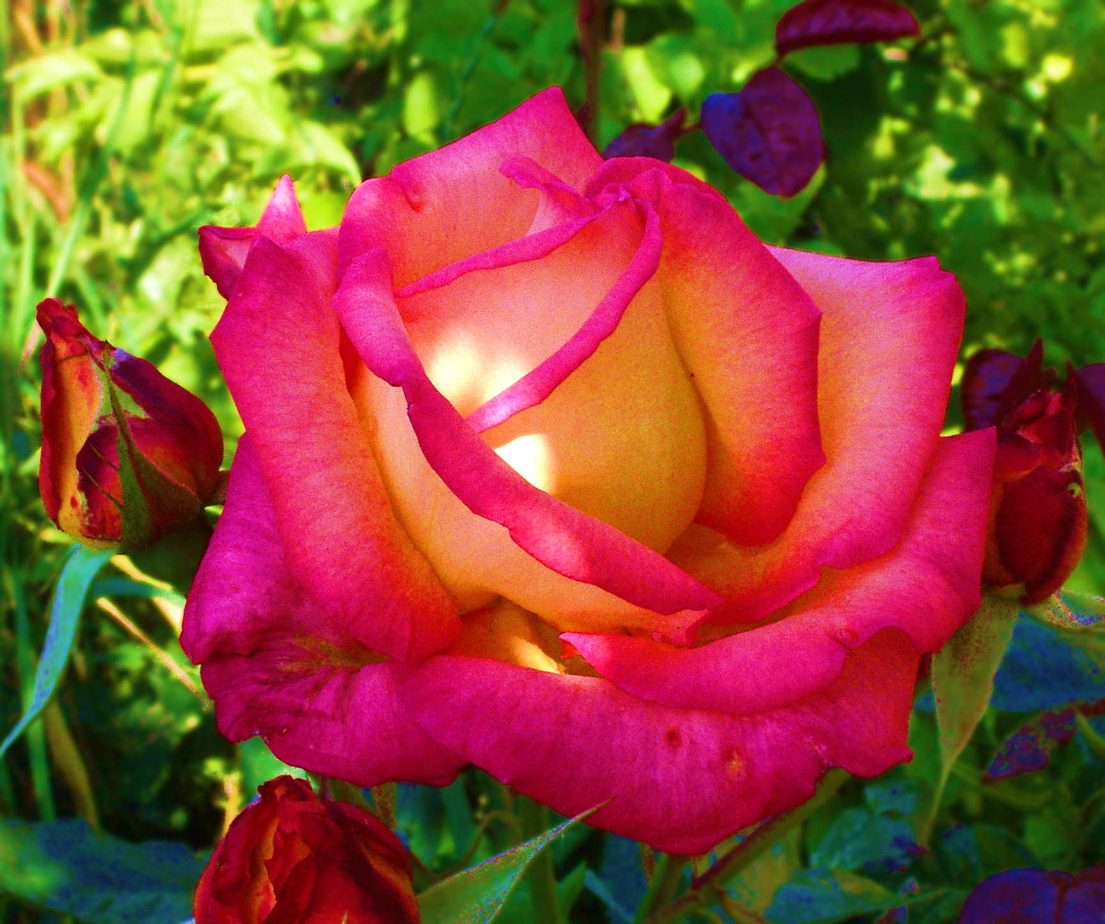
সবাইকে স্বাগতম

Slide 2
শিক্ষক পরিচিতি
মো: নাজমুল ইসলাম
সহকারী শিক্ষক
দেওয়ান মফিজ উদ্দিন উচ্চ বিদ্যায়
গোসাইরহাট , শরীয়তপুর ।

Slide 3
পাঠ পরিচিতিঃ
শ্রেনীঃ নবম
৮-ম অধ্যায়
শারীরিক শিক্ষা,সাস্থ্য বিজ্ঞান ও খেলাধূলা
সময়-৫০ মিনিট

Slide 4
আজকের পাঠ
ক্রিকেট খেলার আইন কানুন

Slide 5
শিখন ফলঃ
১.ক্রিকেট খেলার আইনকানুন বর্ননা করতে পারবে।
২.খেলার আইন মেনে খেলায় অংশ গ্রহণ করতে পারবে।
৩.সহযোগিতামূলক মনোভাব বৃদ্ধি করতে পারবে ।

Slide 6
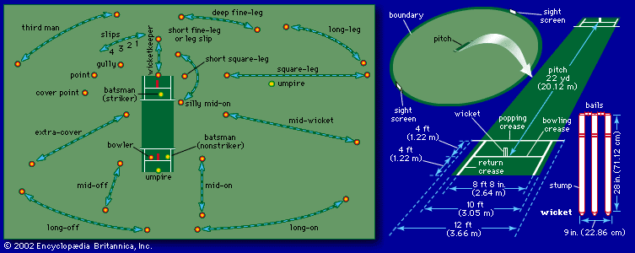
পিচঃ
২২গজ/১০ফুট

Slide 7
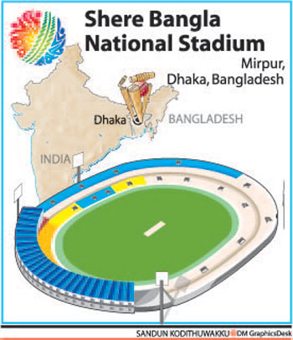
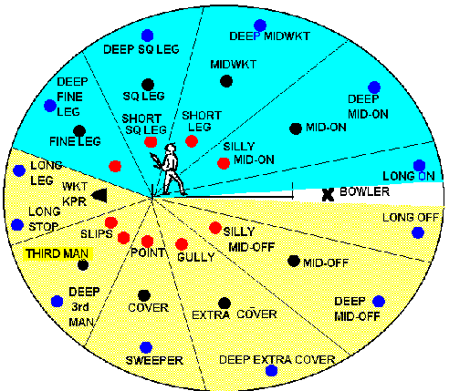
মাঠঃ
৬০-৭৫গজ অর্ধব্যাসার্ধ

Slide 8
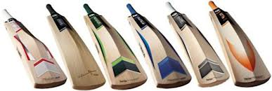
ব্যাটঃ
৩৮/৪.২৫ইঞ্চি

Slide 9
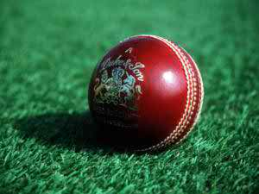
বল

Slide 10
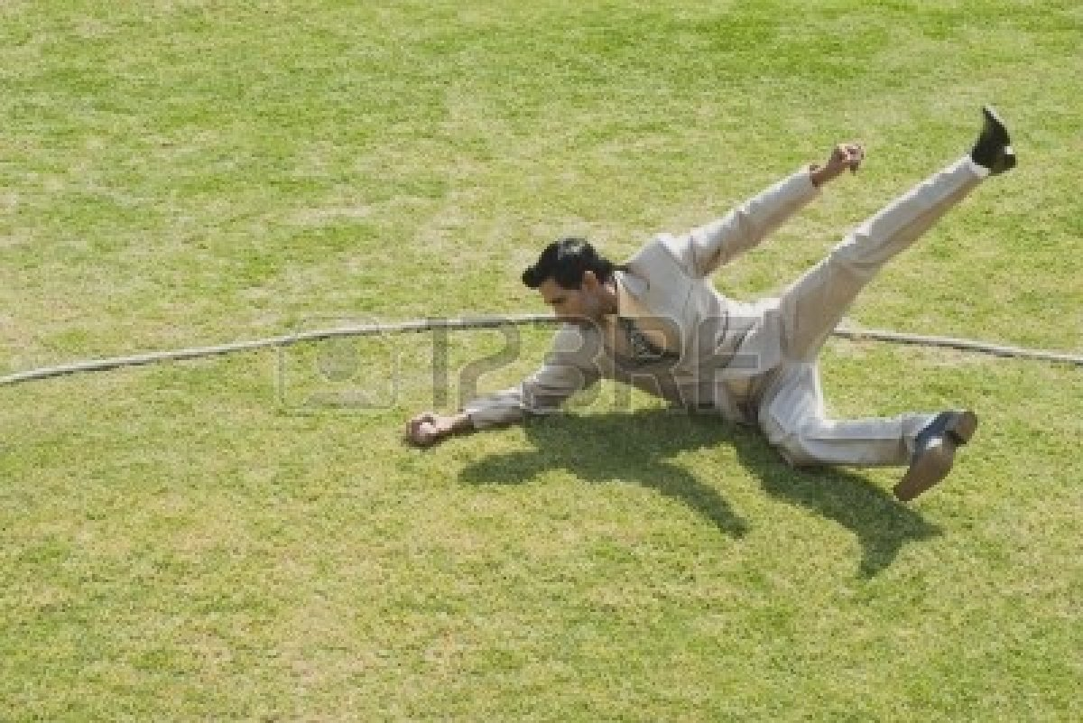
বাউনডারি / অভার বাউনডারি

Slide 11
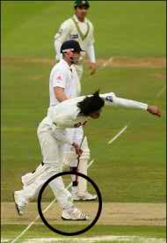
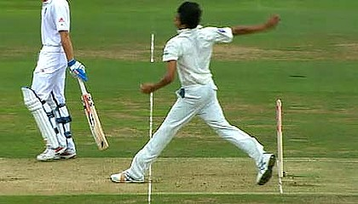
নো বল

Slide 12
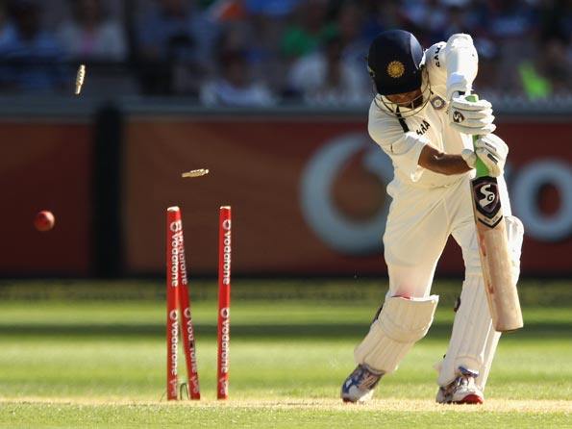
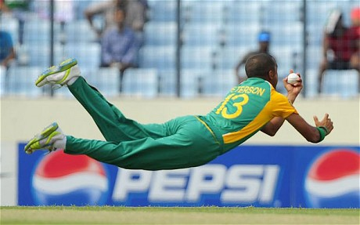
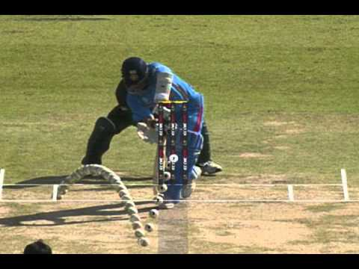
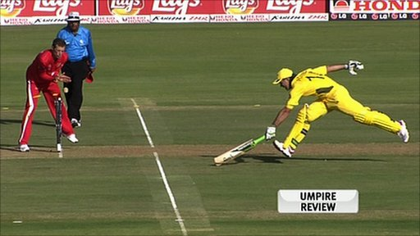
আউট

Slide 13
দলীয় কাজঃ
একটি ক্রিকেট খেলার মাঠ অঙ্কন কর

Slide 14
মূল্যয়ণ
১.ক্রিকেট খেলায় ওভার কী?
২.খেলায় মৌলিক কলাকৌশল কতটি?
৩। ক্রিকেট খেলায় আউট কত প্রকার ?

Slide 15
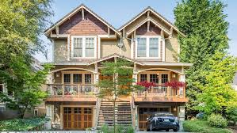
বাড়ীর কাজঃ
বাড়ীথেকে মাপ সহ পিচের চিএ
অঙ্কন করে আনবে।

Slide 16
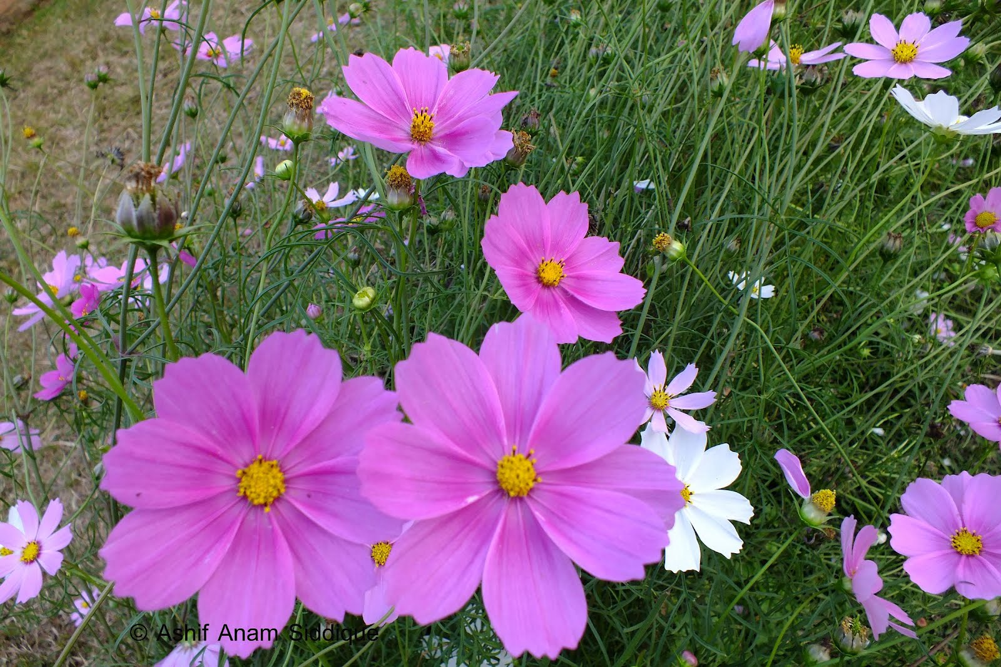
সবাইকে ধন্যবাদ

